Slide 1

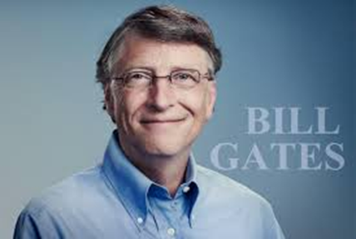

Defiende la tesis de la desintermediación en todas las direcciones.
Bill Gates, repite a través de sus éxitos editoriales, que los vendedores proporcionan a los compradores información amplia sobre sus productos y servicios.
Que, a cambio, estos últimos los retribuyen proporcionándoles información sobre sus gustos y sus hábitos de compra.

Slide 2
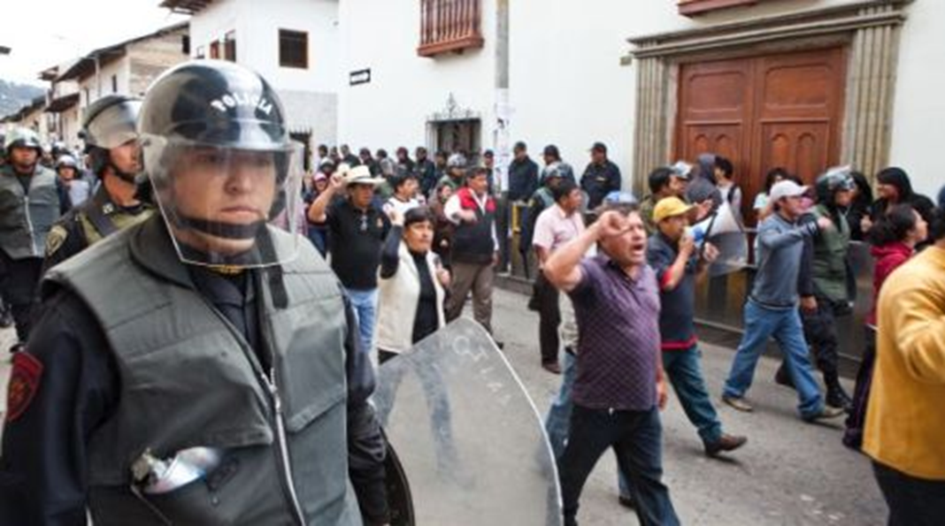
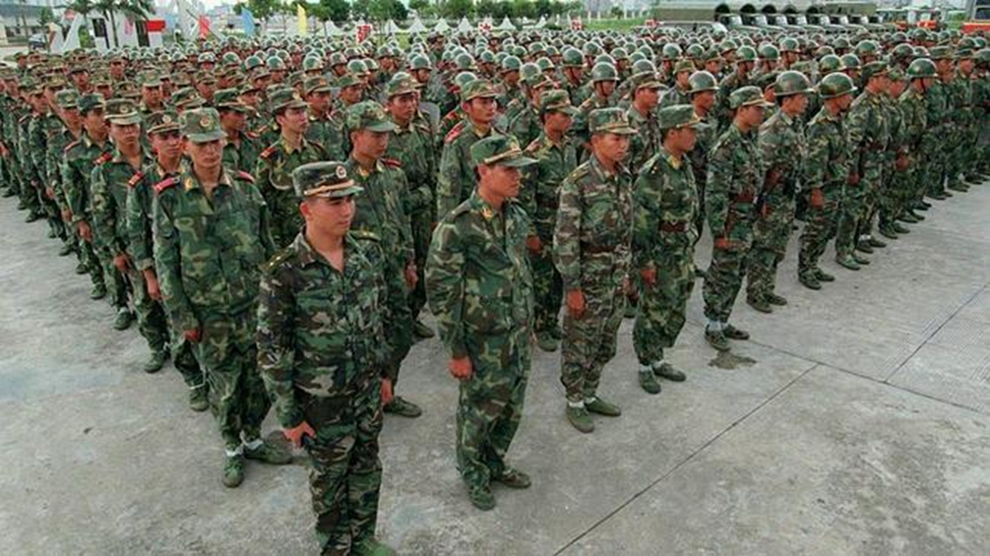
Bill Gates
Adapta estos procedimientos a la vida del consumidor, los militares y los diplomáticos deberían empezar a explorar su aplicación a los mecanismos de prevención de conflictos [...]
Esto es de máxima importancia porque el sector del consumo y el sector militar están convergiendo.
Lo cual implica que el uno puede ayudar al otro a prever los conflictos.

Slide 3
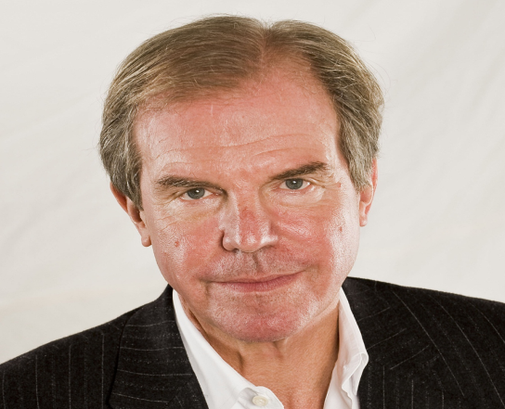
Nicholas Negroponte
A semejanza de una fuerza neodarwiniana a la que es imposible “parar”, la red convierte en nulas y sin valor las nociones de centralidad, territorialidad y materialidad.
Las cuatro virtudes cardinales de la sociedad informacional
Descentralizar
Armonizar
Dar plenos poderes para hacer
Globalizar
Están en vías de derribar al arcaico Leviathan.

Slide 4
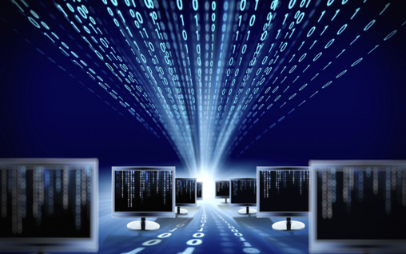
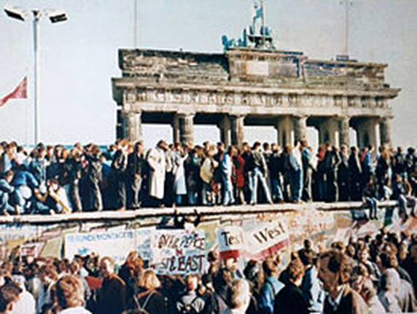
Lo digital supondrá cada vez menos dependencia de un lugar específico y de un tiempo específico.
La desaparición del Estado se compensa con el regreso al sueño comunitario en el que se cruzan las referencias a Jefferson, a las comunidades californianas de los años setenta o al comunitarismo.
La liberación respecto de un Estado al que se considera omnipresente es el eje central de la “Declaración de independencia del ciberespacio”, proclamada por el cofundador de la Electronic Frontier Foundation y la carta de los pioneros de Well

Slide 5
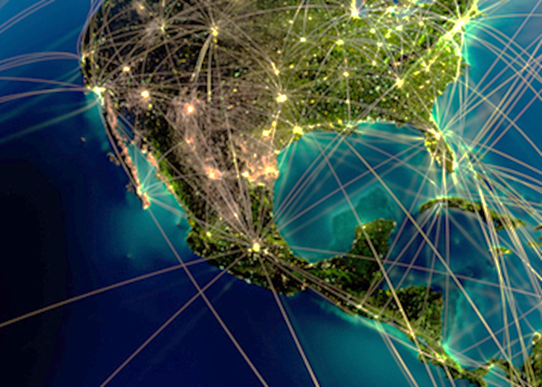
Nueva frontera electrónica
Mito fundador por excelencia, es compartido por todos los independentistas del ciberespacio.
El manifiesto del ciberespacio y el sueño americano:
Carta magna para la era del conocimiento, redactado en 1994 por un colectivo y distribuido por la Progress and Freedom Foundation, recicla, casi palabra por palabra, los argumentos popularizados por Alvin Toffler unos veinte años antes.

Slide 6
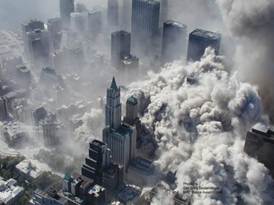
Desmasificación
Individualidad
Personalización del consumidor
libertad
Tercera ola, si hay una “Política Industrial para la era del saber”, debería centrarse en la supresión de barreras a la competencia y en la desregulación masiva de las telecomunicaciones y del procesamiento de datos.
El mito tecnolibertario del fin del Estado-Nación ha perdido su presencia en las cenizas de las torres gemelas del World Trade Center.
Con la sagrada Unión, la América ultraliberal ha redescubierto las virtudes del nacionalismo y del intervencionismo del Estado Keynesiano.

Slide 7
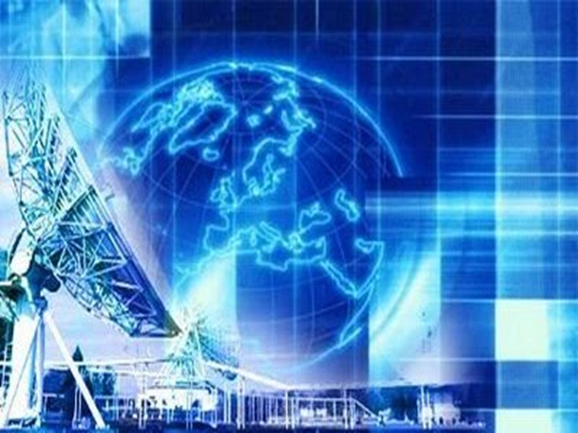
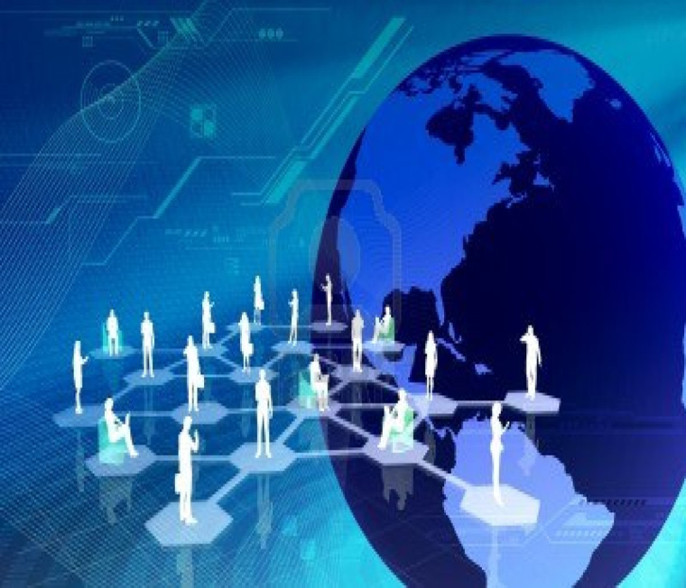
UN MUNDO SIN MUROS
Transparencia
Horizontalidad
Flexibilidad
Fluidez
Civismo
Autonomía de los actores
Este prét-á-penser (listo para pensar) que se ha tejido en torno al paradigma, de la empresa en cuanto propietaria del criterio de iniciativa y de rendimiento, se apoya en la creencia en el poder de las tecnologías informacionales para trastornar de cabo a rabo las relaciones sociales.

Slide 8
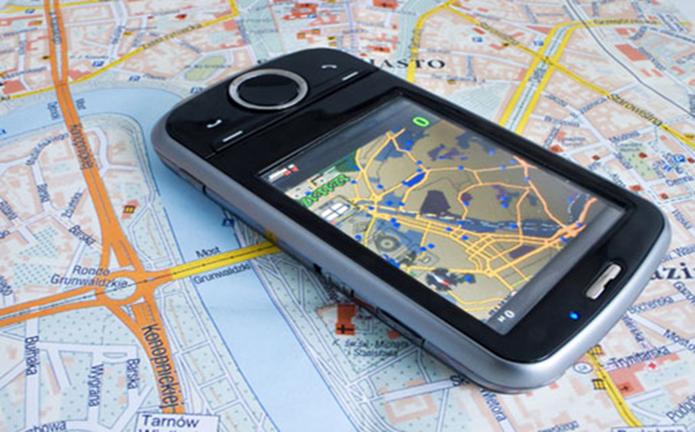
La estabilidad de las formas de organización y dirección jerárquica y la perennidad de la localización geográfica del poder se esfuman ante el imperativo de la adaptabilidad constante y la tendencia a deslocalizarlo todo.
El poder se hace proteiforme y entra en una metamorfosis permanente
La transgresión de las fronteras es su corolario, ya sean físicas o funcionales
Se piensa en la concepción, la producción y la comercialización de forma síncrona. El continente y el contenido, el hardware y el software, se abrazan.

Slide 9
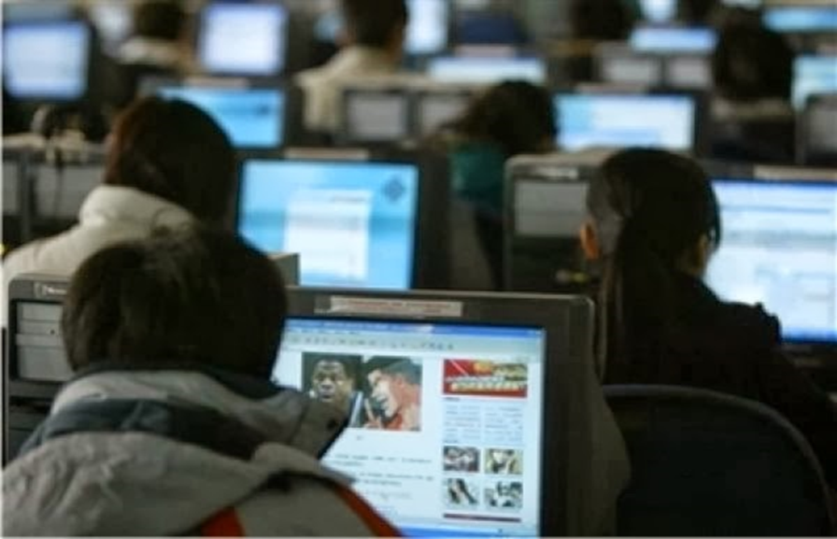
La noción de red es el nuevo proteo.
La empresa-red se convierte en símbolo del fin de la contradicción entre trabajo y capital que ha condicionado la era industrial.
Tesis del sociólogo Manuel Castells.
Sólo permanecen en liza los trabajadores en red erigidos en clase dirigente, por ser portadores del “espíritu del informacionalismo”.

Slide 10
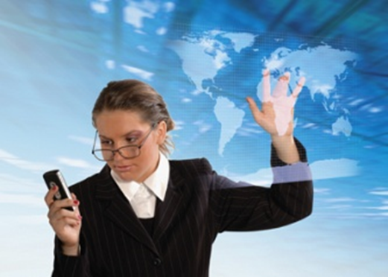
Un mundo sin Leyes
La razón gerencial es la “versión técnica de lo político”.
La libertad de expresión ciudadana se ve obligada a cederle la mano a la “libertad de expresión comercial”.
Es decir a dejar paso a la penetración de la mentalidad de mercado en todos los intersticios del espacio público.
Se naturalizan la noción neopopulista de global democratic marketplace y, con ella, los tópicos sobre la libertad de palabra y de elección del individuo.
La definición de la “diversidad cultural” se transmuta en pluralidad de ofertas de servicio a consumidores de libre albedrío.

Slide 11
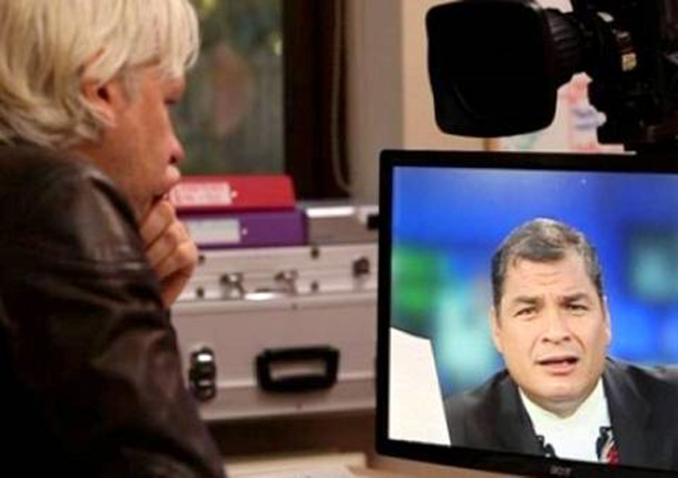
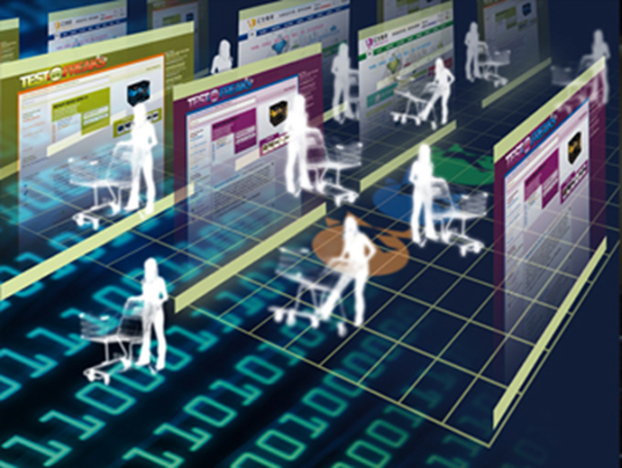
La libertad de comunicación no debe sufrir entredicho alguno.
Sólo la sanción ejercida por el consumidor en el mercado de la libre oferta debe regir la circulación de los flujos culturales e informacionales.

Slide 12

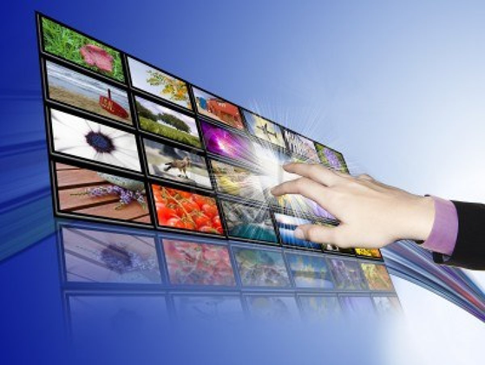
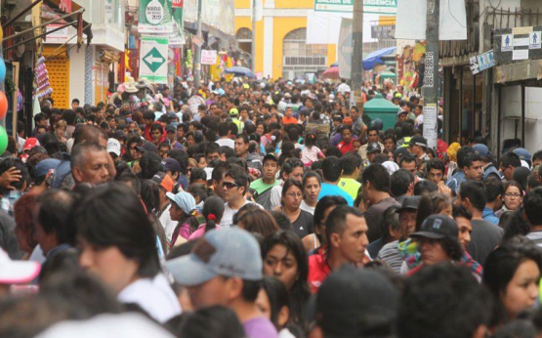
El principio de autorregulación deslegitima así cualquier tentativa de formulación de políticas públicas, nacionales y regionales en esta materia.
Papel que ha de jugar el Estado en la organización de los sistemas de información y comunicación.
Función de las organizaciones de la sociedad civil como factor de presión decisivo para exigir de la autoridad pública este arbitraje.

Slide 13
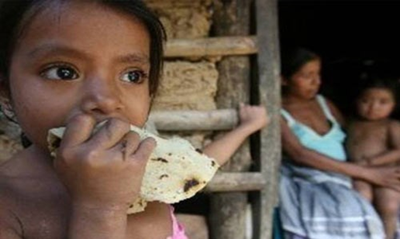
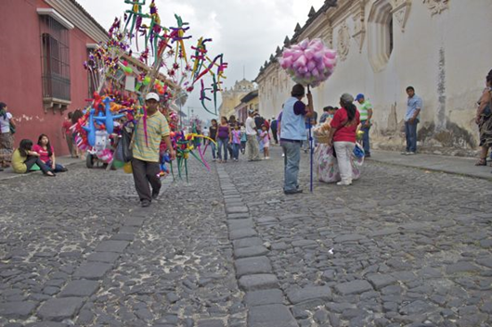

El archipiélago de las resistencias
El tecnoapartheid
Junto con la transparencia, el igualitarismo es uno de los temas manejados por las tecnoutopías.
La creencia en una nueva edad ateniense de la democracia alimenta la esperanza de salir de la espiral de la pobreza.
Las formas sociales que han adoptado las redes no han dejado de ahondar las distancias entre las economías, las sociedades, las culturas repartidas según la línea de separación del desarrollo.

Slide 14

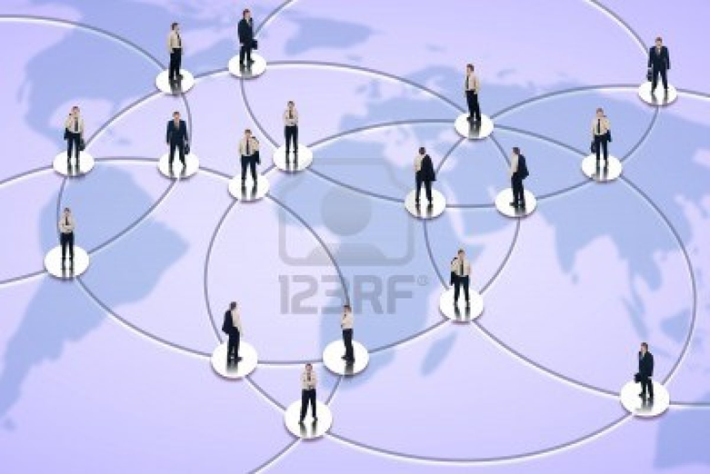
En octubre de 2001, la UNESCO planteó el problema en el plano de las exigencias de una “infoética”.
Considerar las disparidades existentes ante las nuevas tecnologías como el punto de partida de sus recomendaciones sobre la promoción y uso del multilingüismo y el acceso universal al ciberespacio.
El proceso de globalización económica sería culturalmente empobrecedor, no equitativo e injusto.

Slide 15
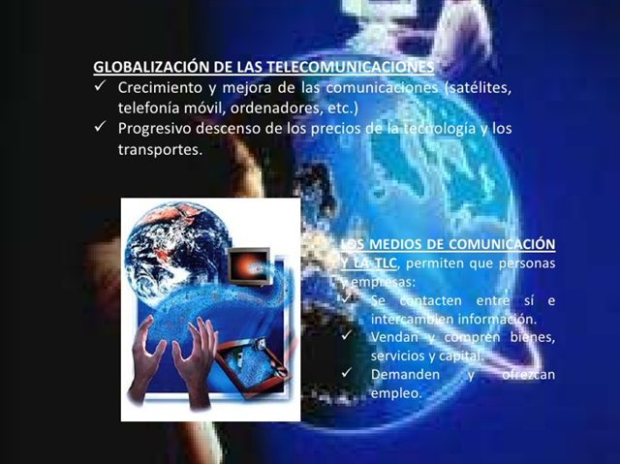
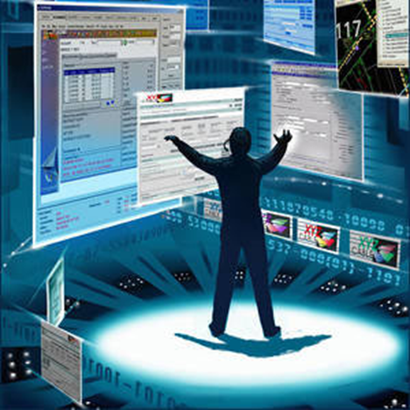
En esa ocasión la UNESCO, señaló que la educación básica y la alfabetización son prerrequisitos para el acceso universal al ciberespacio.
Ha decidido la institución internacional a organizar, conjuntamente con la Unión Internacional de Telecomunicaciones, una cumbre mundial sobre la sociedad de la información, en Ginebra, para discutir la necesidad de regulación global.

Slide 16

El Programa de las Naciones Unidas para el Desarrollo (PNUD), en su Informe Mundial sobre desarrollo humano para el año 1999, la creciente marginalización informacional de una mayoría de países, la existencia de la línea de separación entre los info-ricos y los info-pobres, la fractura digital, o digital divide.
El internauta tipo —según podía leerse— es un hombre menor de treinta y cinco años, titulado superior, que dispone de elevados ingresos, vive en ciudad y habla inglés.

